Slide 1

МДОАУ №79 «Аистёнок»
«Дидактические игры как средства познавательного развития детей младшей группы »
2-ая младшая группа
Воспитатель: Валявина Т.В.
г. Орск
2025г

Slide 2
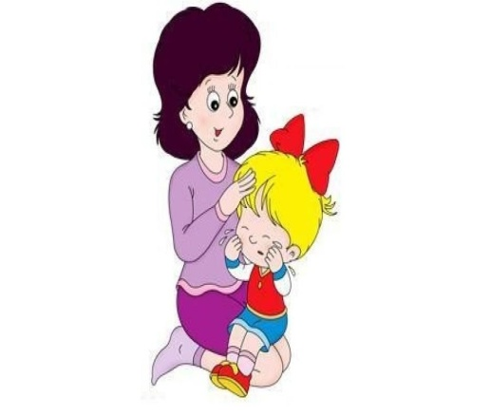
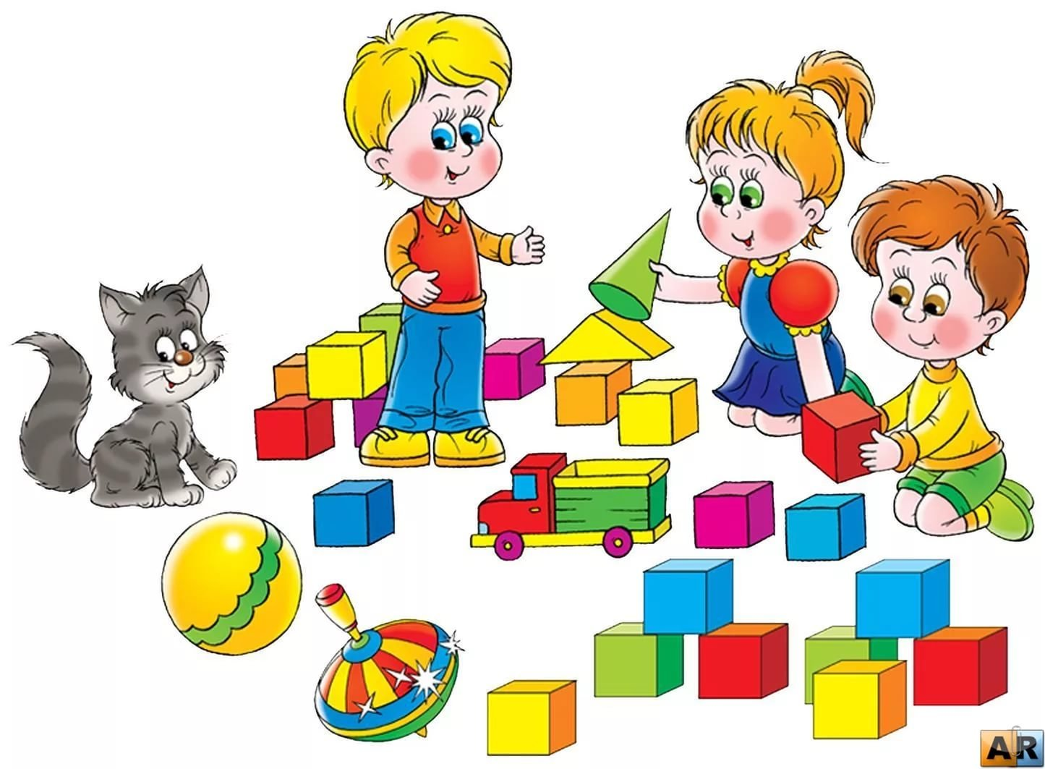
Целью периода адаптации является создание благоприятного воспитательно – образовательного пространства в системе организации адаптации детей раннего возраста.
Приход в детский сад

Slide 3
Основная задача игр в адаптационный период ребенка в детском саду – формирование эмоционального контакта, доверия детей к воспитателю. Ребенок должен увидеть в воспитателе доброго , всегда готового прийти на помощь человека, и интересного партнера в игре. Эмоциональное общение возникает на основе совместных действий. Сопровождаемых улыбкой, ласковой интонацией. Проявлением заботы к каждому малышу

Slide 4
Проведение игр требует знания и четкого выполнения определенных правил:
- Добровольного участия в игре;
- Взрослый должен стать непосредственным участником игры;
- Многократное повторение игр;
- Наглядной материал;
- Детям предлагаются одинаковые предметы;
- Игры должны быть фронтальными, чтобы ни один ребенок не чувствовал себя обделенным вниманием.

Slide 5
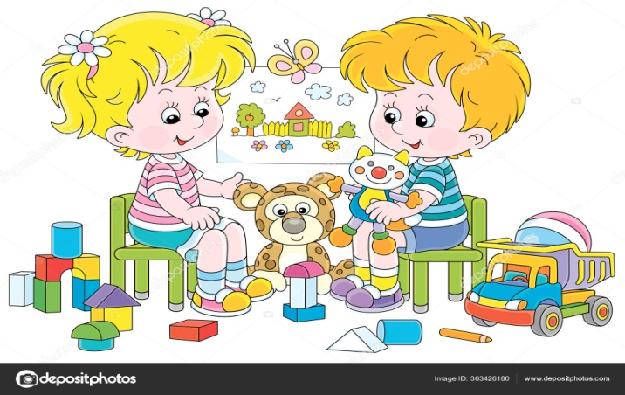
Желательно придерживаться в игровой деятельности в период адаптации определенной системности. В период адаптации первоначальные игры должны быть направлены на сплочение детей друг с другом и воспитателем.
Описанные ниже варианты игр приводят в такой последовательности:
Знакомство;
Игры с использование игрушек и предметов;
Контакт руками;
Телесный контакт.

Slide 6

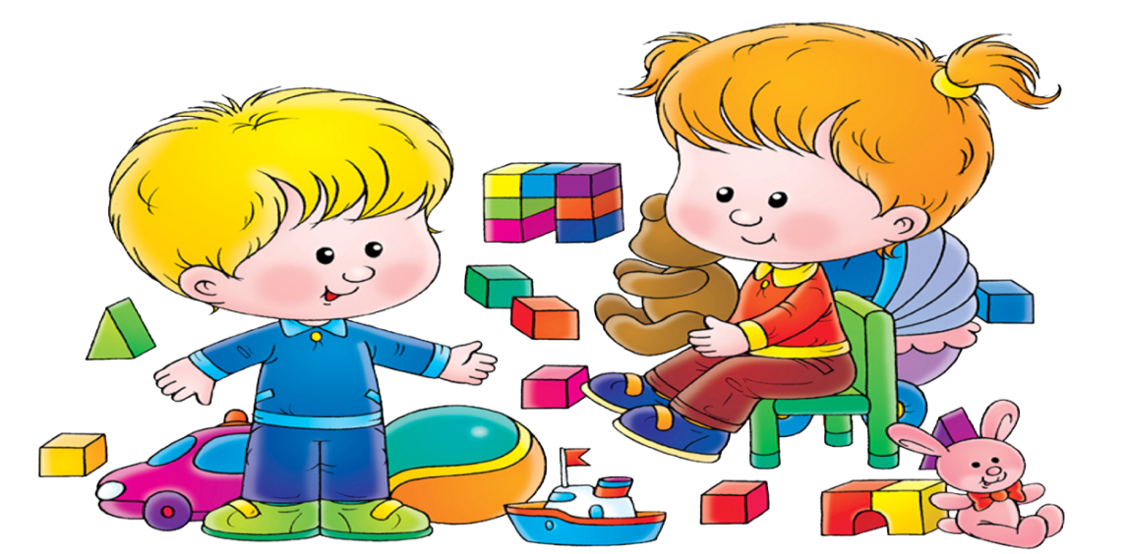
Полезно использовать игры в сухом бассейне, массаж, самомассаж, пальчиковые игры- через них в том числе происходит знакомство со взрослыми.
Прикосновение стимулирует выделение мозгом важных гормонов, способствующих росту ребенка.

Slide 7
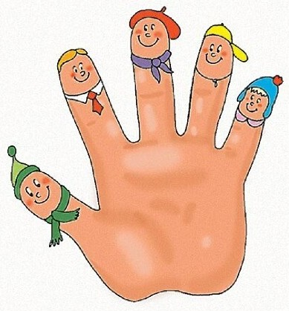
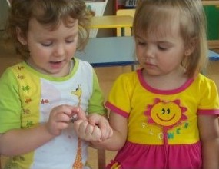
Пальчиковая гимнастика
Гимнастика для пальчиков
помогает ребенку расслабиться, способствует снятию напряжения, переключает внимание (если ребенок плачет). Способствует развитию мелкой моторики. Координации движений. облегчает процесс рисования, лепки, конструирования и бытовой деятельности, развивает речь.

Slide 8
Первые игры в период адаптации - общие хороводы. Они сплачивают детей в группе, дают возможность каждому ребёнку побыть в центре внимания, сыграть ведущую роль. Здесь дети учатся видеть, замечать, чувствовать игрового партнера.
Общие хороводы
«Раздувайся пузырь!»
«Карусели»
«Зайка беленький»
«Мы топаем ногами» и т.д.
Хороводные игры с выбором партнера
«По дорожке Аня шла…»,
«Зайка»
«Гнездышко…»
«Ходит Ваня…» и т.д.
Игры забавы
«Лови-лови!»
«Догонялки с куклой (мишкой)
«Играем с мячом!»
«Куклы пляшут!» и т.д.
Игры в кругу с обращение к партнеру
«Передай улыбку (мяч)»,
«Погладь ладошку»,
«Возьми отдай»

Slide 9

На вербальное общение детей друг с другом и с воспитателем побуждают
- игры-знакомства (игры-обращения)
Активное вербальное общение воспитателя с детьми осуществляется и посредством
- групповых подвижных игр
«Назови по имени»
«Ласковое имя»
«Передай мяч»
«Кого сегодня нет» и д.р.
«Солнышко и дождик»
«Курочка и цыплята»
«Отгадаю, кто позвал»
«Лохматый пес»

Slide 10
Игры на освоение окружающей среды - прежде всего, это освоение пространства групповой комнаты. Включаясь в игровое взаимодействие, дети постепенно и с интересом знакомятся с игровыми уголками, игрушками, своим отношением к ним.
Игры путешествия
Подвижные ролевые игры
Игры с предметами
«Кот и мыши»
«Огуречик -огуречик»
« У медведя во бору»
«Мишка косолапый « и т.д.
«Поезд»
«Самолеты»
«Мы гуляем»
«Как пройти?»
«По ровненькой дорожке»
«Найди игрушку»
«Игра с поручениями»
«Чудесный мешочек»
«Звуковые загадки» и т.д.

Slide 11
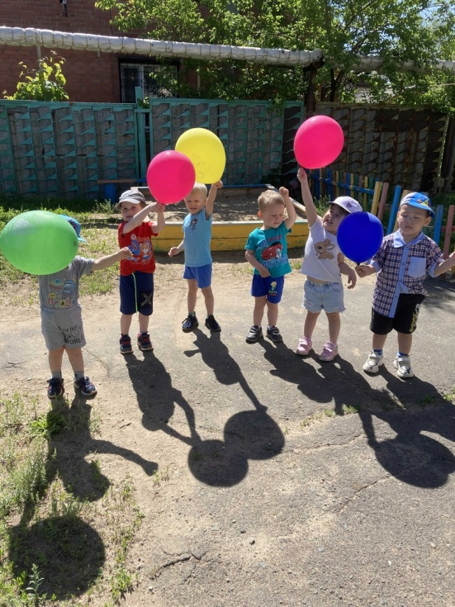
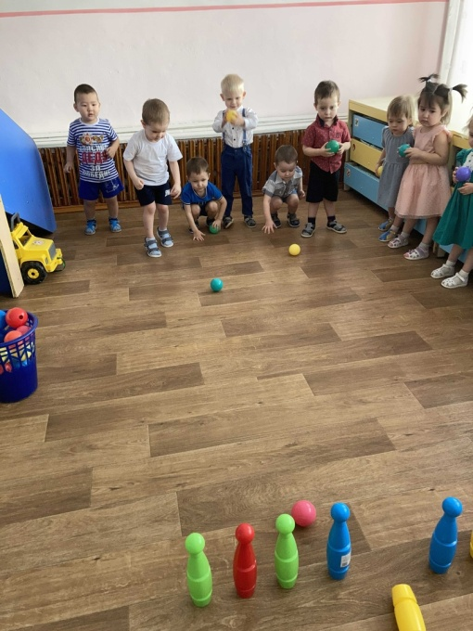
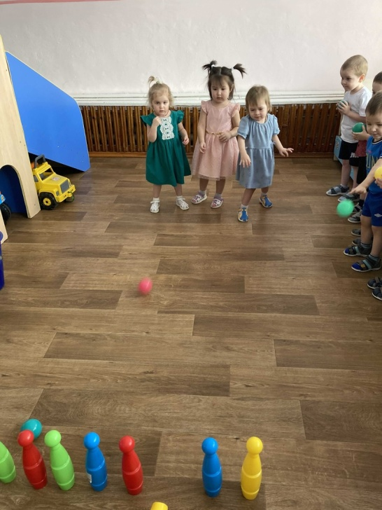
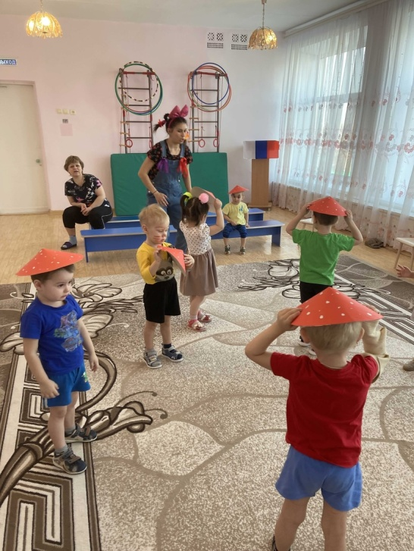


Slide 12

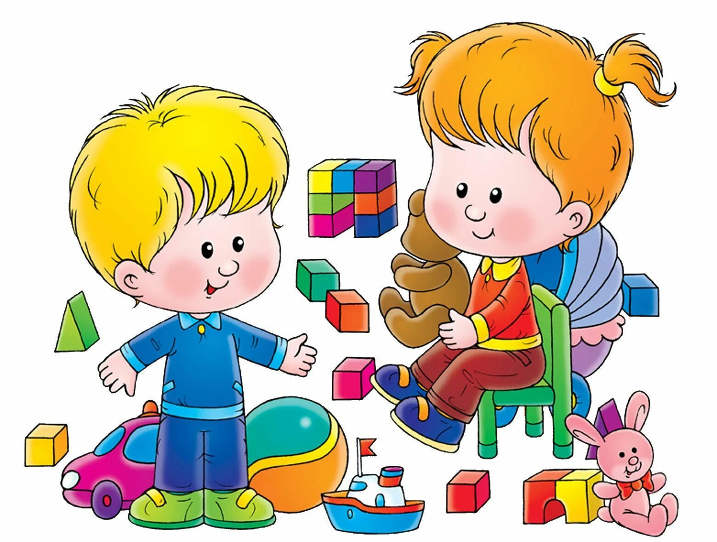
Спасибо за внимание!

